Slide 1
Apresentação do projeto integrador ii
Catálogo Digital de Receitas para Pessoas com Restrição Alimentar

Slide 2
Apresentação do Grupo
Projeto Integrador II Sala 003 Grupo 46
Integrantes:
Bruno Felipe Merlin, RA 2006533
Kellen Lamera Da Motta, RA 2001334
Leandro Cesar Bezerra, RA 2013508
Luciani Aparecida Garcia, RA 2009182
Luiz Francisco Marques De Toledo Silva, RA 2002891
Rogério Ciqueira Dos Reis, RA 2001664
Ronaldo Rocha Lima, RA 2002776
Wagner De Lima Portela, RA 2015885

Slide 3
Introdução da necessidade
Identificamos através da pesquisa da comunidade externa, que as pessoas com intolerância aos alimentos não tinham onde buscar receitas para realizar em seu dia a dia.
Realizamos pesquisas com esse grupo de pessoas e em nossas pesquisas identificamos que as pessoas procuram sites para a visualização de receitas para sua intolerância.

Slide 4
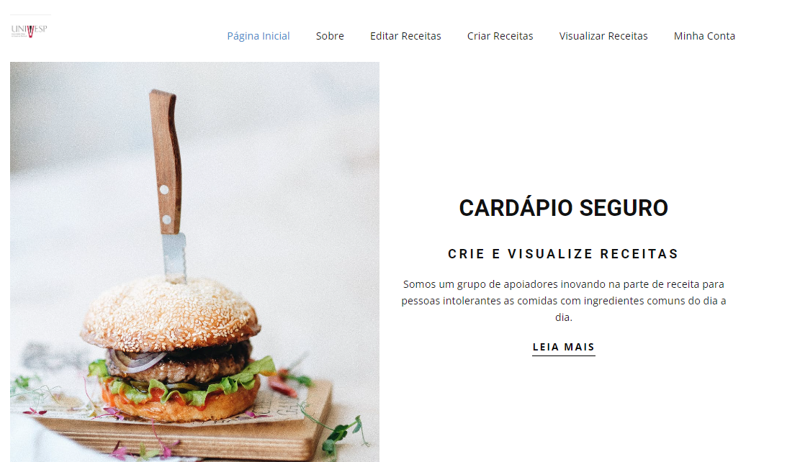
Desenvolvimento da solução
Criamos o site Cardápio Seguro.

Slide 5
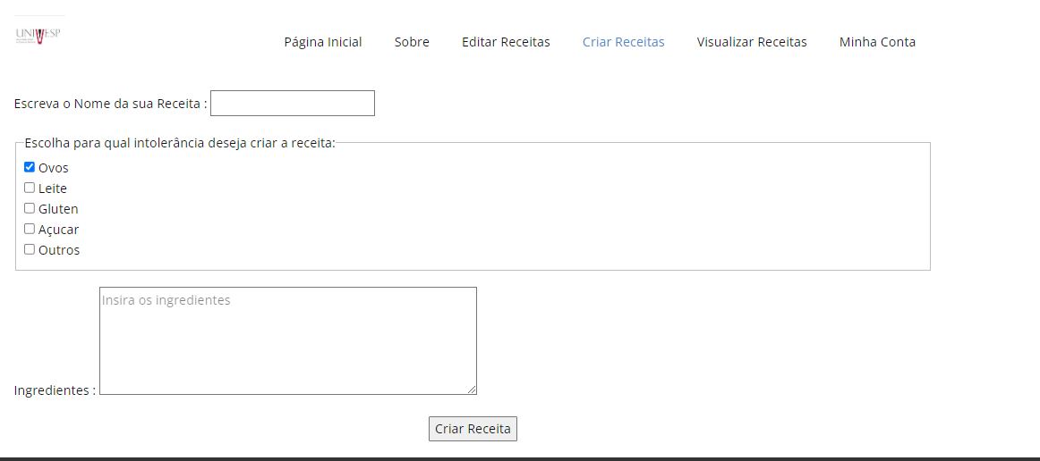

Onde os usuários podem:
Criar novas receitas.
Classificar as receitas por suas intolerâncias.
Logar-se no site para editar suas receitas cadastradas.

Slide 6
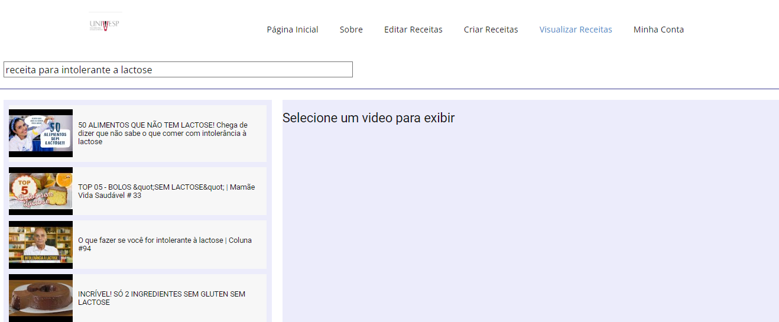
Onde os usuários podem:
Buscar receitas no Youtube para fazer em casa.

Slide 7
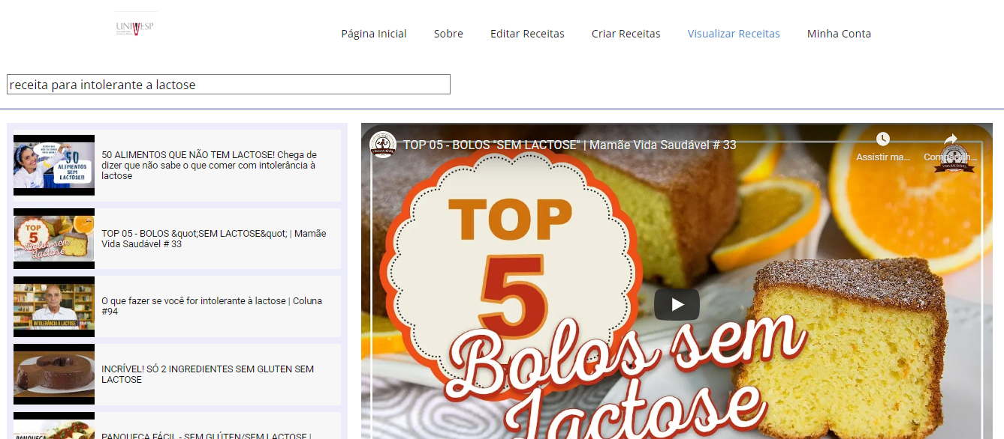
Onde os usuários podem:
Visualizar os vídeos no próprio site, sem precisar de conta no Youtube.

